Slide 1




Program rozwijania umiejętności dla pracowników młodzieżowych
Tworzenie przyjaznych środowisk politycznych
Opracowanie: Grupa Open

Slide 2

Wyniki nauki
Po zakończeniu tego modułu zdobędziesz następujące umiejętności, wiedzę i postawy.
Jak sprawić, by przestrzenie polityczne były bardziej dostępne?
Odkryjesz, jak uczynić przestrzenie polityczne — takie
Co powinny zrobić
organizacje polityczne,
Jak wspierać
aby przyciągnąć
zmiany w
młodych ludzi z
systemie
niepełnosprawnościami?
Dowiesz się, jak możesz zachęcać partie polityczne do aktywnego
Nauczysz się nowych
angażowania młodych osób z
umiejętności. m.in jak zwiększać
jak spotkania, debaty i procesy
niepełnosprawnościami, tworząc
świadomość, tworzyć mocne sieci wsparcia i wspierać zmiany, które
głosowania — bardziej przyjaznymi i dostępnymi dla
przyjazne prawdziwe
uczestnictwa potrzeb.
miejsca,
oferując możliwości
uczynią przestrzeń polityczną bardziej otwartą i sprawiedliwą dla wszystkich.
osób z niepełnosprawnościami.
i słuchając ich

Slide 3
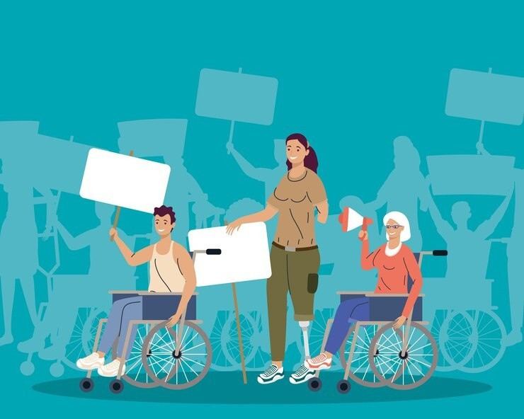
Wstęp
Włączające środowiska polityczne zapewniają, że każdy, w tym młodzi ludzie z niepełnosprawnościami, ma równy dostęp do udziału w demokracji.
W 2023 roku 27% mieszkańców UE powyżej 16 roku życia miało jakąś formę niepełnosprawności. Szacuje się, że według Eurostatu liczba ta wynosi około 101 milionów osób.
— czyli co czwarty dorosły w UE. Mimo to wiele osób z niepełnosprawnościami wciąż napotyka przeszkody, które utrudniają im pełne uczestnictwo w życiu politycznym, także we Włoszech.
Ten kurs da Ci praktyczne narzędzia do tworzenia i wspierania dostępnych przestrzeni politycznych. Po jego zakończeniu będziesz gotowy/a, by wprowadzać prawdziwe zmiany!

Slide 4
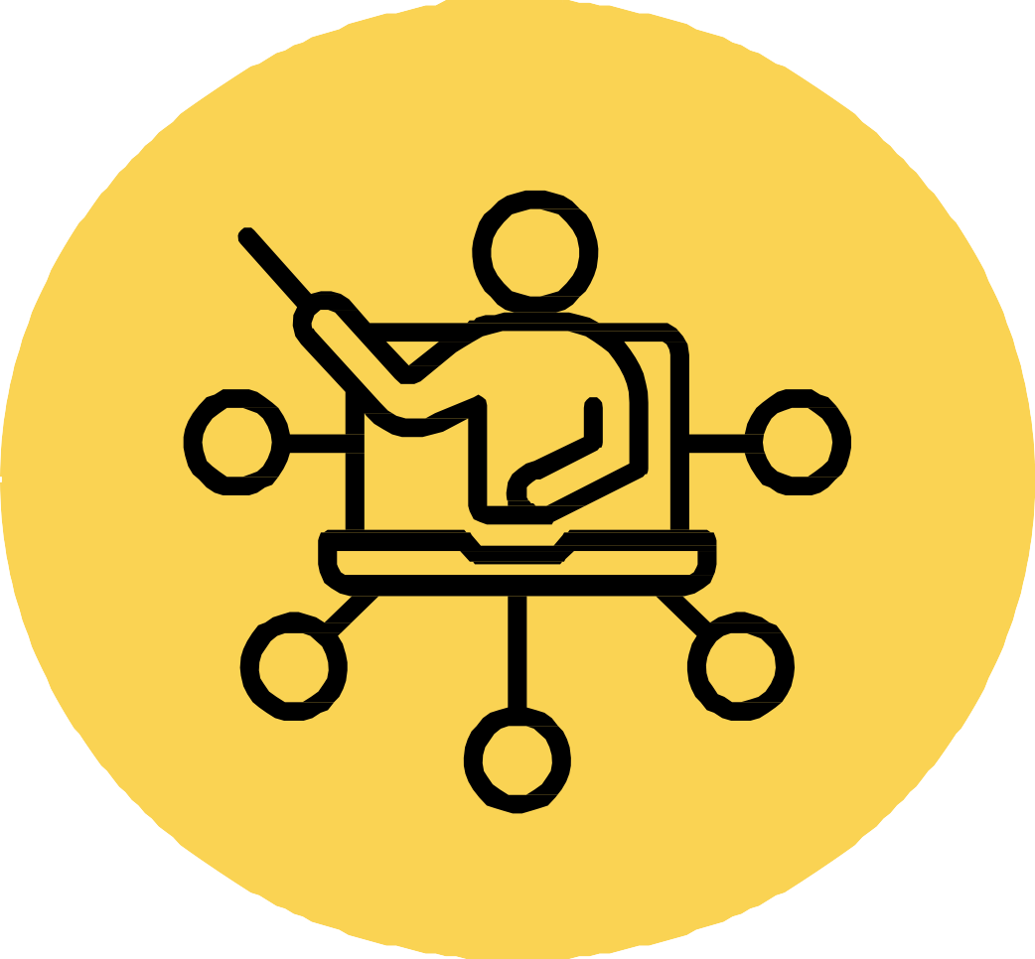
Kluczowe Pojęcia
Dostępność w świecie rzeczywistym
Dostępność fizyczna to usuwanie przeszkód,
które utrudniają poruszanie się, takich jak schody bez podjazdów lub wind, wąskie przejścia i ciasne miejsca. Obejmuje to także wprowadzenie rozwiązań, takich jak podjazdy, windy i szersze przejścia, aby ułatwić dostęp i poruszanie się.
Dostępność w sieci
Dostępność cyfrowa zapewnia, że strony internetowe, aplikacje i platformy online są przyjazne w użyciu dla wszystkich, w tym dla osób z niepełnosprawnością wzrokową, słuchową lub poznawczą.
Funkcje takie jak czytniki ekranu, napisy, nawigacja za pomocą klawiatury i proste układy pomagają w tworzeniu inkluzywnych cyfrowych przestrzeni politycznych.
Włączenie polityczne
Włączenie polityczne to zapewnienie każdemu, bez względu na ich umiejętności czy pochodzenie, równych szans na aktywne uczestnictwo w sprawach politycznych oraz upewnienie się, że wszystkie ich talenty i możliwości są
Usuwanie przeszkód
Chodzi o usuwanie przeszkód fizycznych, społecznych i instytucjonalnych, które utrudniają ludziom angażowanie się w życie polityczne, takie jak głosowanie, branie udziału w spotkaniach czy debatach.

Slide 5
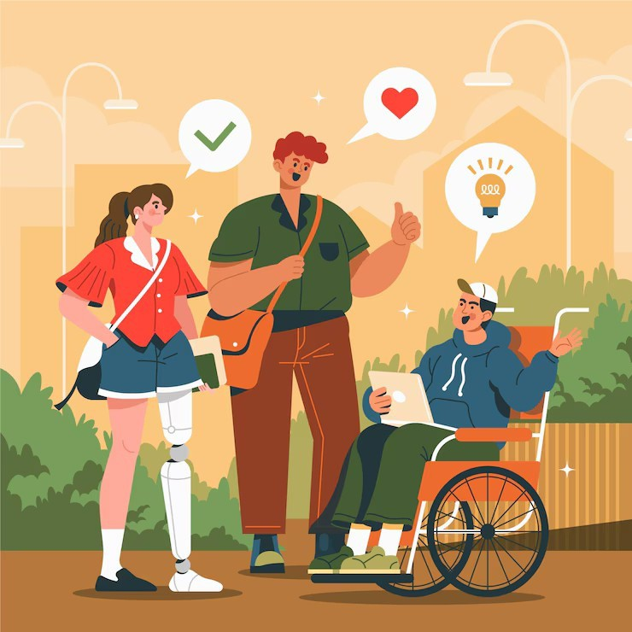
Włączenie w praktyce
Włączenie w praktyce to tworzenie takiej przestrzeni politycznej, w której osoby z niepełnosprawnościami mogą w pełni brać udział w życiu politycznym, nie tylko mówiąc, ale także poprzez konkretne, praktyczne działania. To obejmuje usuwanie przeszkód fizycznych, takich jak niedostępne schody i wąskie przejścia, zapewnienie dostępności treści cyfrowych dzięki technologii wspomagającej oraz eliminowanie barier sensorycznych poprzez oferowanie tłumaczeń na język migowy, napisów i audiodeskrypcji.
Prawdziwe włączenie to także zapewnienie reprezentacji i aktywnego słuchania — angażowanie osób z niepełnosprawnościami w wartościowy dialog i wykorzystywanie ich opinii do kształtowania polityki oraz podejmowania decyzji.
Włączanie to nie tylko symboliczny gest, ale ciągły wysiłek, który ma na celu uczynienie uczestnictwa dostępnym, pełnym szacunku i skutecznym dla każdego!

Slide 6

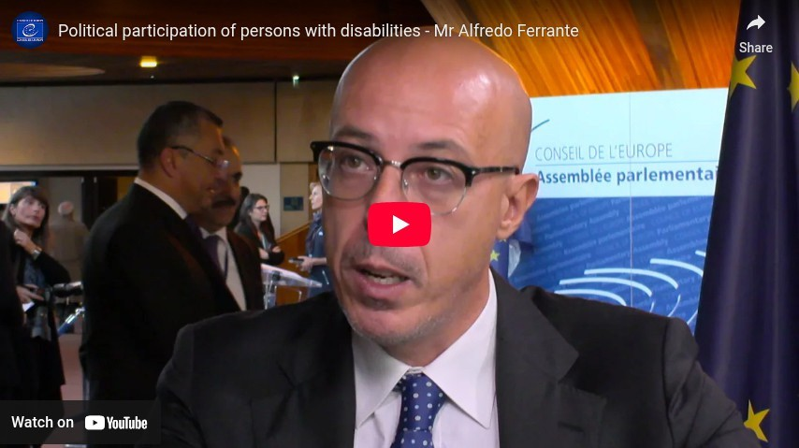
Udział osób niepełnosprawnych w polityce
Czas trwania: 3,07

Slide 7
Audiodeskrypcja (AD) zamienia wizualne treści na mowę. Opisuje zmiany w scenach, działania postaci oraz teksty, które pojawiają się na ekrani co sprawia, że media stają się dostępne dla osób niewidomych i słabowidzących. Jej wpływ nie kończy się jednak tylko na osobach z utratą wzroku.
🗣 AD wspiera także osoby z niepełnosprawnością poznawczą, oferując im uporządkowane, werbalne informacje, które pomagają w zrozumieniu skomplikowanych treści wizualnych.
💡 Żeby zrozumieć jego wartość: spróbuj obejrzeć serial z zamkniętymi oczami. Czy potrafisz śledzić historię? To jest luka, którą wypełnia AD.
Źródło: Opis audiodeskrypcji (2016). https://www.euroblind.org/newsletter/2016/july-august/en/describing- audiodescription

Slide 8
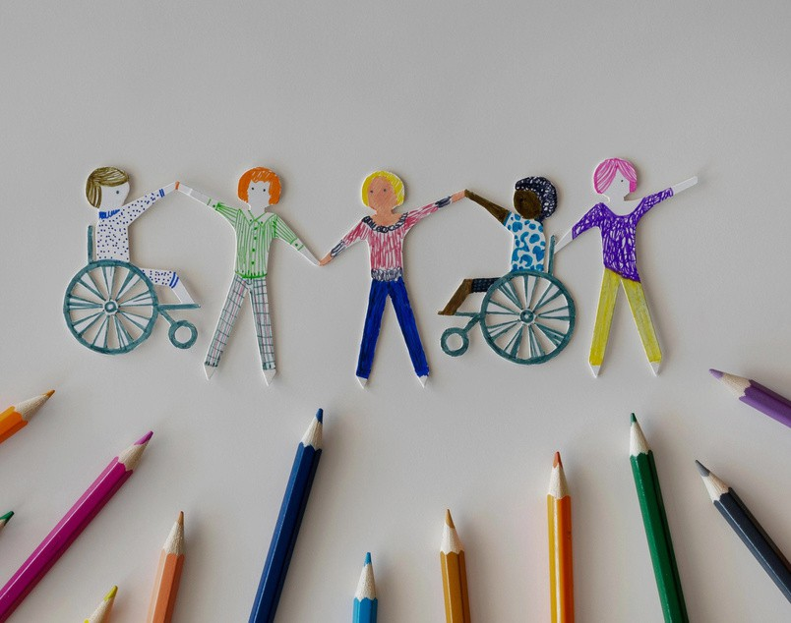
Od przystosowania do uczestnictwa
Tradycyjnie inkluzja polityczna była postrzegana jako kwestia „przystosowania” osób z niepełnosprawnościami – przystosowania struktur, które powstały bez ich zaangażowania. Jednak prawdziwy postęp wymaga przejścia do współtworzenia: projektowania przestrzeni politycznych, materiałów i decyzji z udziałem osób z niepełnosprawnościami od samego początku. Takie podejście docenia wiedzę osób z niepełnosprawnościami jako niezbędną, a nie wyjątkową.
Koncepcja ta odzwierciedla zasadę „nic o nas bez nas”, która jest kluczowa dla ruchów na rzecz sprawiedliwości dotyczących osób z niepełnosprawnościami, a także jest zgodna z artykułem 4 Konwencji Narodów Zjednoczonych o prawach osób z niepełnosprawnościami (UN CRPD).

Slide 9
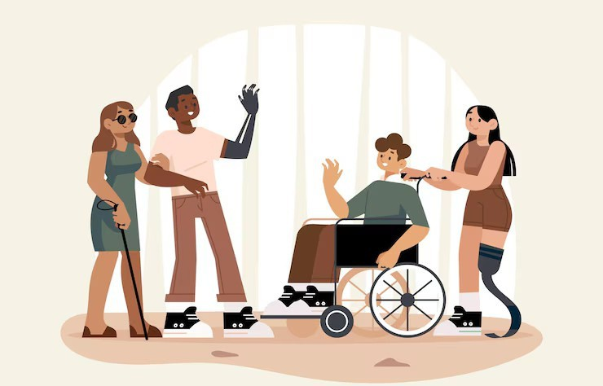
Włączenie jest ważne
Włączenie powinno brać pod uwagę różnorodność tożsamości osób z niepełnosprawnościami, takich jak płeć, pochodzenie etniczne, migracyjne, orientacja seksualna czy status ekonomiczny. Te powiązane czynniki wpływają na to, jak doświadczają wykluczenia, dlatego ważne jest, aby je uwzględnić, by uniknąć stosowania jednorodnych strategii inkluzji.
Na przykład młoda kobieta z niepełnosprawnością intelektualną, która mieszka w odległej okolicy, może napotkać:
Wykluczenie komunikacyjne Brak dostępnych materiałów Negatywne skutki stereotypowo,

Slide 10
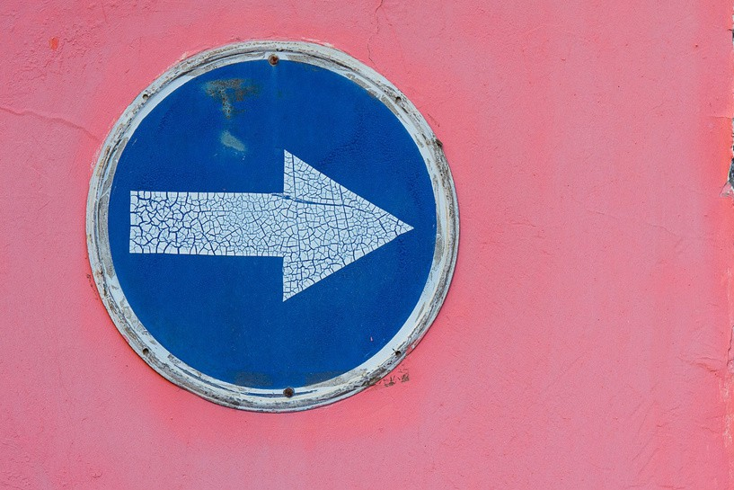
Dowiedz się więcej:
Udział osób z niepełnosprawnością intelektualną lub psychospołeczną w polityce, UNDP, 2021
https://www.undp.org/publications/political
-participation-persons-intellectual-or- psychosocial-disability

Slide 11

Ćwiczenie nr 1 – Ułatwienie języka politycznego
7
Cel: Pomoc uczestnikom w zrozumieniu, jak skomplikowany język polityczny może stwarzać przeszkody dla osób z niepełnosprawnościami, oraz w przećwiczeniu sposobów na uczynienie go bardziej dostępnym.
Wymagane materiały: wirtualny program polityczny (5 punktów), wydrukowane kopie lub cyfrowe slajdy programu, flipchart lub tablica, markery lub notatki cyfrowe.
Czas trwania: 15 minut

Slide 12

Ćwiczenie nr 1 – Uproszczenie języka polityki
7
Przedstaw skomplikowany tekst
Pokaż uczestnikom wirtualny program polityczny, który zawiera 5 punktów napisanych w prostym i zrozumiałym języku.
Podziel uczestników na mniejsze grupki (po 3-5 osób w każdej) i daj im tekst programu.
Identyfikacja trudności
Każda grupa wskazuje trudne słowa, zwroty lub pojęcia, które mogą być przeszkodą dla osób z niepełnosprawnościami.
Uproszczenie tekstu
Zespoły przerabiają program, korzystając z prostego i przyjaznego języka, aby był bardziej dostępny.
Zespoły szybko pokazują uproszczoną wersję i tłumaczą najważniejsze zmiany, które wprowadziły.
Ostateczna ocena
Krótka rozmowa w grupie na temat tego, dlaczego dostępność jest kluczowa dla włączenia wszystkich w życie polityczne.

Slide 13
Ćwiczenie nr 2 – Stwórz listę kontrolną dostępności dla wydarzeń politycznych
7
Cel: Zachęcenie uczestników do myślenia o przeszkodach, z jakimi stykają się osoby z niepełnosprawnościami, oraz do wspólnego stworzenia praktycznej listy kontrolnej dotyczącej organizacji dostępnych wydarzeń politycznych.
Potrzebne materiały: puste kartki lub dokumenty cyfrowe do stworzenia listy kontrolnej, markery, długopisy lub narzędzia do edycji cyfrowej, tablica flipchart lub wspólny ekran do końcowej dyskusji.
Czas trwania: 15 minut

Slide 14
Ćwiczenie nr 2 – Stwórz listę kontrolną dostępności dla wydarzeń politycznych
7
Uczestnicy identyfikują przeszkody dla osób z niepełnosprawnościami fizycznymi i poznawczymi w wydarzeniach politycznych.
Zespoły dzielą się listami, wyjaśniając priorytety i proponowane rozwiązania.
Grupy sortują pomysły wg kategorii: dostępność fizyczna, cyfrowa, komunikacja, tempo.
Koordynator zbiera wszystkie listy, tworząc wspólną wersję checklisty dostępności politycznej.
Każda grupa przygotowuje prostą checklistę działań i dobrych praktyk dla pełnej dostępności.
Dyskusja: Dlaczego dostępność od początku? Jak lista zapobiega wykluczeniu?.

Slide 15

Wskazówki lub kroki dla pracowników młodzieżowych
Wskazówka 1 – Skorzystaj z listy kontrolnej dostępności
Zawsze organizuj wydarzenia i działania
polityczne, korzystając z prostej listy kontrolnej, aby zapewnić dostępność
Wskazówka 2 – Używaj języka inkluzywnego w komunikacji
Używaj prostego i zrozumiałego języka, łatwych do przeczytania formatów,
fizyczną, cyfrową i komunikacyjną. To przydatne narzędzie do aktywnego
uczestnictwa i skuteczniejszego działania rzeczniczego.
napisów do filmów oraz alternatywnej i
wspomagającej zajdzie taka
komunikacji potrzeba. umożliwia
(AAC), gdy Dostępna każdemu
komunikacja
śledzenie dyskusji politycznych i aktywne uczestnictwo w działaniach politycznych.

Slide 16

Wskazówki lub kroki dla pracowników młodzieżowych
Wskazówka 3 – Oferuj indywidualne wsparcie
Zaangażuj osoby, które pełnią rolę „mediatorów politycznych”, aby wspierać
osoby z niepełnosprawnościami w poruszaniu się po świecie polityki. Dzięki temu mogą one osobiście wzmocnić swoją pozycję i aktywnie uczestniczyć, co wykracza poza samo orędowanie za swoimi prawami.
Wskazówka 4 – Stwórz bezpieczną przestrzeń, w której nie ma miejsca na stygmatyzację.
Stwórz miłą atmosferę, w której uczestnicy czują się swobodnie i mogą wyrażać
siebie bez strachu przed krytyką. To jest bardzo ważne dla wartościowego uczestnictwa, wspólnego dialogu i podejmowania decyzji razem.

Slide 17

A teraz - czas na quiz!
7

Slide 18
Która opcja zapewnia dostępność fizyczną i komunikacyjną podczas wydarzenia politycznego?
7
Zjeżdżalnia
Proste czytanie i język migowy
Rampy, toalety, przystępny
język, napisy
Publikacja w sieci

Slide 19
Która opcja zapewnia dostępność fizyczną i komunikacyjną podczas wydarzenia politycznego?
7
Zjeżdżalnia
Proste czytanie i język migowy
Rampy, toalety, przystępny
język, napisy
Publikacja w sieci

Slide 20
Czy używanie łatwych do przeczytania formatów oraz napisów w komunikacji politycznej jest pomocne
7
tylko u osób z niepełnosprawnością intelektualną?
Tak
Nie

Slide 21
Czy używanie łatwych do przeczytania formatów oraz napisów w komunikacji politycznej jest pomocne
7
tylko u osób z niepełnosprawnością intelektualną?
Tak
Nie
Komunikacja inkluzywna przynosi wiele korzyści, w tym osobom, dla których dany język nie jest natywnym językiem, oraz osobom z problemami ze słuchem.

Slide 22
Jakie znaczenie ma spersonalizowane wsparcie, takie jak mediator polityczny, dla młodych osób z niepełnosprawnościami w świecie polityki?
7

Slide 23
Pomaga przełamywać przeszkody,
7
tłumacząc procesy polityczne, oferując wskazówki i zapewniając, że uczestnicy mogą w pełni i z pewnością brać udział.

Slide 24
Czemu warto stworzyć bezpieczną przestrzeń, w której nie ma stygmatyzacji?
7
Żeby zachęcić do otwartej wymiany myśli
Ułatwienie organizacji wydarzeń
Żeby zmniejszyć wydatki
Stosować się do zasad

Slide 25
Czemu warto stworzyć bezpieczną przestrzeń, w której nie ma stygmatyzacji?
7
Żeby zachęcić do otwartej wymiany myśli
Ułatwienie organizacji wydarzeń
Żeby zmniejszyć wydatki
Stosować się do zasad

Slide 26
Wnioski
7
W tym rozdziale pokazaliśmy, jak budować naprawdę inkluzywne środowiska polityczne, eliminując przeszkody fizyczne, sensoryczne i cyfrowe, które utrudniają uczestnictwo.
Podkreśliliśmy, jak ważne jest aktywne słuchanie i prawdziwa reprezentacja, aby upewnić się, że wszystkie głosy, zwłaszcza młodych osób z niepełnosprawnościami, będą słyszane.
Przydatne narzędzia, takie jak listy kontrolne dostępności, komunikacja inkluzywna, spersonalizowane wsparcie oraz bezpieczne, wolne od stygmatyzacji przestrzenie, pomagają pracownikom młodzieżowym w promowaniu wartościowego uczestnictwa.
Wprowadzając te strategie, możesz skutecznie dążyć do stworzenia politycznej przestrzeni, w której wszyscy będą mogli w pełni i na równych zasadach uczestniczyć oraz przyczyniać się do jej kształtowania.

Slide 27
Bibliografia
7
Konwencja o prawach osób z niepełnosprawnościami (2006)
https://www.ohchr.org/en/instruments-mechanisms/instruments/convention-rights-persons-disabilities Opis audiodeskrypcji (2016)
https://www.euroblind.org/newsletter/2016/july-august/en/describing-audiodescription
Udział osób z niepełnosprawnością intelektualną lub psychospołeczną w polityce, UNDP, 2021 https://www.undp.org/publications/political-participation-persons-intellectual-or-psychosocial-disabilities

Slide 28









Publikacja jest wspierana przez Unię Europejską. Jednakże wyrażone w niej myśli i opinie są poglądami autora(- ów) i niekoniecznie odzwierciedlają stanowisko Unii Europejskiej ani Europejskiej Agencji Wykonawczej ds. Edukacji i Kultury (EACEA). Ani Unia Europejska, ani instytucja finansująca nie biorą za nie odpowiedzialności.

